Slide 1

Олександр Загоруйко © 2026
Razor Pages

Slide 2
План презентації - 4 пари
Що таке Razor Pages
Порівняння з MVC
Переваги над MVC
Створення проєкту, структура проєкту
Page Model
Tag Helpers
Обробка форм та валідація
Ін’єкція залежностей
Робота з даними
Практика

Slide 3
Razor Pages
Razor Pages є сучасним підходом до створення веб-додатків у ASP.NET Core, який фокусується на сторінко-орієнтованій архітектурі. На відміну від традиційних фреймворків, Razor Pages дозволяє поєднувати логіку та представлення в одному файлі, що спрощує процес розробки. У версії .NET 10 Razor Pages отримали покращення в продуктивності, включаючи оптимізовану компіляцію Razor-коду та інтеграцію з новими інструментами для сервер-сайд рендерингу, що робить їх ідеальними для динамічних веб-сайтів з мінімальним JavaScript.

Slide 4
Razor Pages
Цей фреймворк базується на Razor-рушії, який інтерпретує суміш C# та HTML, забезпечуючи безшовну інтеграцію коду та розмітки. З урахуванням зростання хмарних технологій, Razor Pages підтримують безшовну інтеграцію з Azure Functions та контейнеризацією через Docker, що полегшує розгортання. Це робить їх актуальними для мікросервісних архітектур, де швидкість розробки є ключовою.
Крім того, Razor Pages сприяють кращій організації коду, зменшуючи кількість файлів порівняно з іншими патернами. У .NET 10 впроваджено автоматичне очищення ресурсів для Razor-сторінок, що зменшує витоки пам'яті в довготривалих додатках.

Slide 5
Порівняння з MVC
Razor Pages і MVC обидва є частинами ASP.NET Core, але відрізняються в архітектурному підході: MVC розділяє відповідальності на моделі, в'ю та контролери, тоді як Razor Pages об'єднують контролер і в'ю в єдиний файл.
На сьогодні MVC залишається кращим для складних API, але Razor Pages виграють у простоті для сторінко-центричних додатків, зменшуючи boilerplate-код.
У MVC маршрутизація відбувається через контролери та дії, що може призводити до більшої складності в великих проєктах, тоді як Razor Pages використовують файлову систему для автоматичної маршрутизації. Це спрощує навігацію та робить код більш інтуїтивним. В .NET 10 Razor Pages показують кращі результати в сервер-сайд рендерингу для SEO-оптимізованих сайтів.
Ще одна відмінність – у обробці запитів: MVC використовує атрибути для HTTP-методів, тоді як Razor Pages покладаються на обробники в PageModel, а це означає - буде менше класів.

Slide 6
Переваги Razor Pages над MVC
Для розробників, знайомих з MVC, Razor Pages пропонують швидкий перехід завдяки спільним концепціям, таким як Razor-синтаксис та Tag Helpers. У .NET 10 це доповнюється покращеною продуктивністю, де Razor Pages зменшують час завантаження сторінок на 20-30% порівняно з MVC за рахунок меншої абстракції. Це робить їх ідеальними для прототипування веб-додатків, де швидкість важливіша за складну структуру.
Перевага в зменшенні залежностей: у Razor Pages немає потреби в окремих контролерах, що спрощує тестування та підтримку коду. Маючи досвід використання Web API, можна легко інтегрувати API-логіку в сторінки, використовуючи ті самі принципи ін'єкції. Razor Pages підтримують стандарти безпеки, наприклад автоматичну валідацію CSRF-токенів.

Slide 7
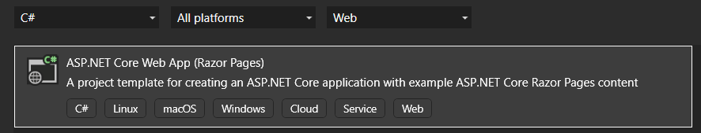
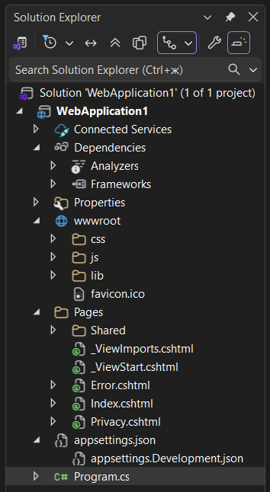
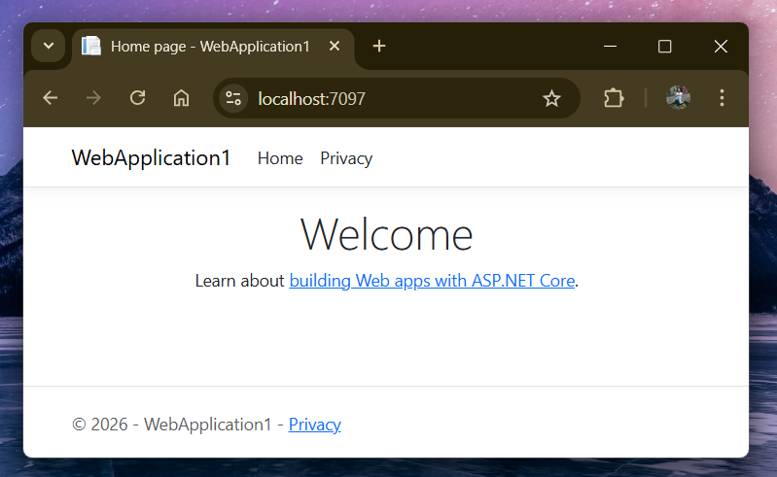
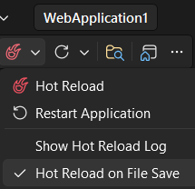
Створення проєкту в VS 2026
кек

Slide 8
Структура проєкту
Структура проєкту Razor Pages організована навколо папки Pages, де кожна сторінка представлена .cshtml-файлом та опціональним .cs-файлом для моделі. Це відрізняється від MVC, де в'ю та контролери розділені, роблячи навігацію простішою.
Папка wwwroot містить статичні файли.
Файли _ViewImports.cshtml та _ViewStart.cshtml забезпечують глобальні імпорти та налаштування, подібно до MVC, але з фокусом на сторінки.
Program.cs слугує точкою входу, з мінімальним API.
Крім того, проєкт включає appsettings.json для конфігурацій.

Slide 9
Базовий синтаксис Razor
Razor-синтаксис поєднує C# з HTML за допомогою префіксу @, дозволяючи вставляти код безпосередньо в розмітку. У .NET 10 це включає покращену підтримку async-виразів, роблячи сторінки більш ефективними для асинхронних операцій. Директиви, як @model, визначають тип моделі для сторінки, подібно до в'ю в MVC.
Синтаксис підтримує цикли, умови та вирази, з автоматичним ескейпінгом для безпеки. Razor отримав оновлення для кращої інтеграції з TypeScript, дозволяючи вбудовувати клієнтську логіку.
Крім того, Razor використовує Tag Helpers для спрощення HTML, роблячи код читабельнішим. У .NET 10 додані нові директиви для компонентів, як @component.

Slide 10
PageModel і обробники
PageModel є класом, що містить обробники для HTTP-методів, як OnGet чи OnPost. У .NET 10 це включає підтримку асинхронних обробників з коробки, з оптимізацією для високонавантажених додатків. Обробники дозволяють виконувати логіку перед рендерингом сторінки, подібно до дій у MVC.
Модель може містити властивості з анотаціями, спрощуючи обробку даних.
PageModel підтримує інтеграцію з AI-сервісами, як Azure Cognitive Services, для динамічного контенту.
Крім того, обробники можуть повертати IActionResult для редіректів чи помилок, забезпечуючи гнучкість.

Slide 11
Маршрутизація в Razor Pages
Маршрутизація в Razor Pages базується на файловій системі: шлях до файлу визначає URL.
Директива @page дозволяє кастомізувати маршрут, додаючи параметри.
Автоматична маршрутизація спрощує конфігурацію порівняно з атрибутами в MVC.
Крім того, маршрути можуть бути обмежені за HTTP-методами, забезпечуючи безпеку.
Це полегшує інтеграцію з відомими Web API концепціями.

Slide 12
Tag Helpers
Tag Helper — це серверний компонент (клас на C#), який дозволяє додавати динамічну логіку до звичайних HTML-тегів безпосередньо в файлах .cshtml. Замість писати багато C#-коду з @-символами (як у старих Html Helpers з MVC), можна буде додавати спеціальні атрибути з префіксом asp- до стандартних HTML-тегів — і ASP.NET Core сам обробить їх на сервері.
Головні переваги:
Розмітка виглядає майже як чистий HTML, який легше читати дизайнерам і фронтендерам
Менше переходів між HTML і C# (немає купи @Html.TextBoxFor(...))
Автоматично додається model binding, валідація, CSRF-захист, правильні URL тощо
Працює "адитивно" — не ламає існуючий HTML, а лише доповнює його

Slide 13
Tag Helpers
Найкорисніші 5 Tag Helpers у Razor Pages:
Input <input asp-for="Email" class="form-control" /> → Автоматично генерує name, id, type, value, data-val валідацію
Label <label asp-for="Email">Email</label> → Правильний for-атрибут + текст з [Display] або назви властивості
Form <form method="post"> або <form asp-page-handler="Save"> → Додає antiforgery-токен + правильний action автоматично
Anchor (посилання) <a asp-page="/Edit" asp-route-id="5" class="btn">Редагувати</a> → Генерує href за маршрутом Razor Pages
Validation <span asp-validation-for="Email" class="text-danger"></span><div asp-validation-summary="All" class="text-danger"></div> → Виводить помилки поля / усі помилки форми

Slide 14
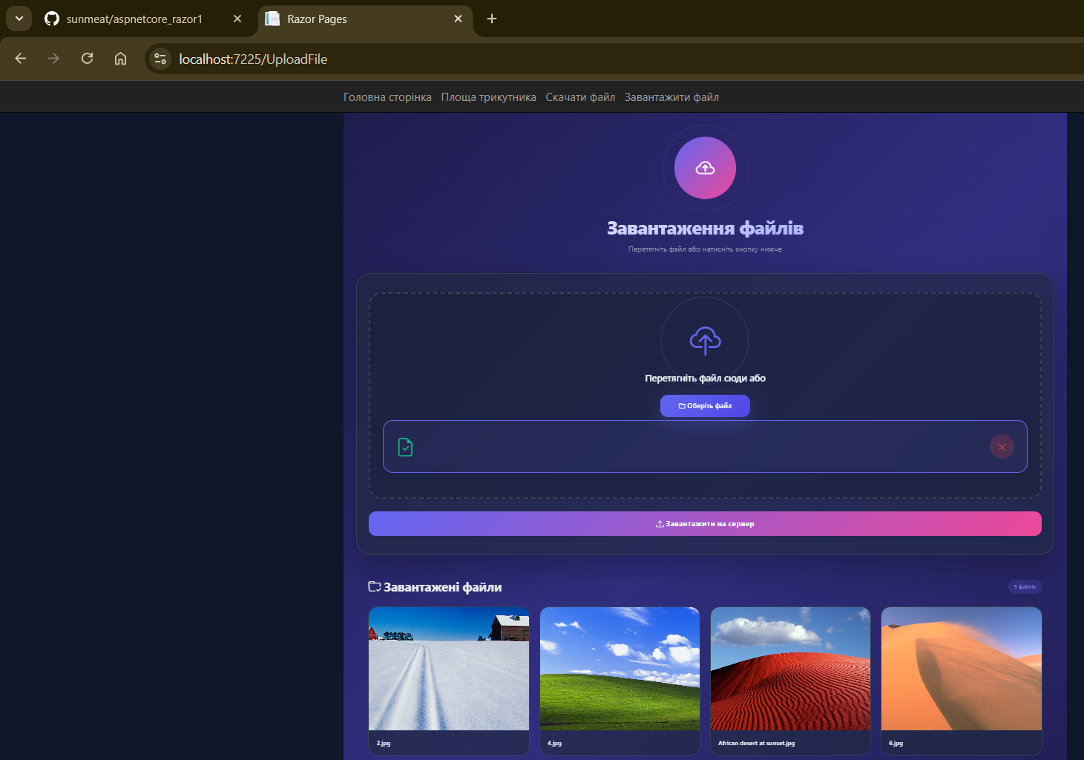
Приклад
https://github.com/sunmeat/aspnetcore_razor1

Slide 15
ДЗ
https://gist.github.com/sunmeat/1b4db54f9ca79bee0c8e3667cbe460f3

Slide 16
Робота з даними
Робота з даними в Razor Pages інтегрується з EF Core 10, підтримуючи CRUD через PageModel.
Моделі біндяться до баз даних, з асинхронними операціями. Це подібно до Web API, але сторінко-орієнтоване.
Крім того, підтримка JSON для API-like взаємодії робить процес гнучким.

Slide 17
Обробка форм і валідація
Обробка форм у Razor Pages використовує [BindProperty] для біндингу даних з POST. Валідація відбувається через анотації DataAnnotations, з клієнт-сайд перевіркою.
У .NET 10 додана підтримка кастомних валідацій з AI для складних правил. Це інтегрується з формами, подібно до Web API.
Крім того, анти-CSRF токени вбудовані, забезпечуючи безпеку.
Приклад на CRUD: https://github.com/sunmeat/aspnetcore_razorcrud

Slide 18
Ін'єкція залежностей
Ін'єкція залежностей (DI) у PageModel відбувається через конструктор, подібно до MVC.
Це дозволяє інжектувати сервіси, як ILogger, для логування.
Крім того, конфігурація в Program.cs спрощує реєстрацію, полегшуючи інтеграцію з Web Apps.
Services: https://github.com/sunmeat/aspnetcore_razordi
CRUD + IRepository: https://github.com/sunmeat/aspnetcore_razorrepo

Slide 19
Кукі та сесії
Кукі: https://github.com/sunmeat/aspnetcore_razorcookie
Сесії: https://github.com/sunmeat/aspnetcore_razorsession

Slide 20
Додаткова інформація
https://habr.com/ru/companies/otus/articles/839220/
https://github.com/sunmeat/aspnetcore_csrf/blob/master/Razor%20Pages.docx
https://learn.microsoft.com/ru-ru/aspnet/core/razor-pages/?view=aspnetcore-10.0&tabs=visual-studio
https://metanit.com/sharp/razorpages/

Slide 21
ДЗ
https://gist.github.com/sunmeat/601058a4dea077d4b32c68ff972b4bb2

